Slide 1
ΟΙ ΑΠΟΨΕΙΣ ΓΙΑ ΤΗΝ ΕΝΝΟΙΑ ΤΟΥ ΔΙΑΘΕΣΙΜΟΥ ΝΕΡΟΥ ΣΤΑ ΦΥΤΑ
ΚΑΡΓΑΣ 2022

Slide 2
Κλασσική άποψη
Το διαθέσιμο νερό (ASM) είναι εκείνη η ποσότητα του νερού που αντιστοιχεί στην διαφορά μεταξύ της περιεκτικότητας σε νερό (θ) στην υδατοικανότητα (FC) και στο σημείο μάρανσης (PWP). Οι δύο αυτές τιμές της περιεκτικότητας σε νερό είναι χαρακτηριστικές τιμές σε κάθε εδάφος. Τα φυτά (η δραστηριότητά τους) δεν επηρεάζονται από την μείωση της υγρασίας από το FC μέχρι το PWP ενώ όταν η υγρασία φτάσει στο PWP τότε έχουμε απότομη μείωση της δραστηριότητάς τους.
Οι φυσικοί εδάφους συσχέτισαν την κατάσταση των φυτών με την ενεργειακή κατάσταση του εδαφικού νερού. Ετσι η FC 1/10-1/3 Atm και το PWP 15 Atm

Slide 3
Η παραδοσιακή πρακτική είναι να τροφοδοτούμε με νερό κατά διαστήματα το έδαφος μέχρι το FC. Μετά από κάθε άρδευση ακολουθεί μεγάλο διάστημα εξάντλησης της θ.
Πότε αρδεύω? Όταν η περιεκτικότητα σε νερό έχει φτάσει στο PWP
Πόσο αρδεύω? Μέχρι να αυξηθεί η υγρασία στο FC

Slide 4
Σχόλια για τις έννοιες του FC και του PWP
Ορισμός FC: «Η ποσότητα του νερού που συγκρατείται στο έδαφος όταν η περίσσεια νερού έχει απομακρυνθεί μέσω στράγγισης και η κατακόρυφη ροή έχει μειωθεί στο ελάχιστο ή έχει μηδενιστεί. Αυτό συμβαίνει στο έδαφος μετά 2-3 ημέρες από την άρδευση»
Στην πορεία αναγνωρίστηκε ότι πρόκειται για αυθαίρετο ορισμό. Δεν πρόκειται για χαρακτηριστική ιδιότητα του εδάφους
Γιατί?
Άλλη τιμή FC θα έχουμε στο ίδιο έδαφος αν σε κάποιο βάθος υπάρχει αδιαπέρατη στρώση ή υπόγεια στάθμη
Αγνοείται ότι η ανακατανομή του νερού που λαμβάνει χώρα μετά την άρδευση (2-3 ημέρες) επηρεάζεται σημαντικά από την ποσότητα νερού που εφαρμόστηκε κατά την άρδευση
Αγνοείται το φαινόμενο της υστέρησης και η υγρασιακή κατάσταση πριν την άρδευση

Slide 5
Περισσότερο η έννοια του FC ταιριάζει στα χονδρόκκοκα εδάφη διότι η ανακατανομή είναι αρχικά σχετικά γρήγορη αλλά σύντομα επιβραδύνεται λόγω απότομης μείωσης της Κ σε μικρές τιμές μύζησης. Στα λεπτόκκοκα εδάφη η ανακατανομή διαρκεί πολύ μεγαλύτερο χρονικό διάστημα λόγω μεγαλύτερης Κ σε μεγάλες τιμές μύζησης συγκριτικά με τα χονδρόκοκα εδάφη. Αρα η ροή δεν σταματά. Η διαδικασία ανακατανομής του νερού είναι συνεχής και η ισορροπία μπορεί να αποκτηθεί μετά από μεγάλο σχετικά διάστημα.
Από πειράματα στον αγρό έχει φανεί ότι η μεταβολή της υγρασίας με τον χρόνο είναι στην αρχή εκθετική αλλά η μείωση συνεχίζεται και μετά από τις 3 ημέρες.

Slide 6
Το PWP αντανακλά την θ στο έδαφος όταν το φυτό τείνει να μαραθεί. Όταν το φυτό τείνει να μαραθεί τότε το δυναμικό των φύλλων έχει μια καθορισμένη τιμή η οποία εξαρτάται από το είδος του φυτού, το στάδιο ανάπτυξης και τις ατμοσφαιρικές συνθήκες. Το δυναμικό μεταβάλλεται από -8 έως -30 Atm.
Όμως ο κλασσικός ορισμός θεωρεί το PWP ότι σχετίζεται μόνο από την θ σε αρνητικό φορτίο πίεσης -15 Atm και ότι είναι ίδιο ανεξάρτητα από το είδος του φυτού και τις ατμοσφαιρικές συνθήκες και αποδέχεται Όμως διαφορετικές ατμοσφαιρικές συνθήκες οδηγούν σε διαφορετικές θ στο PWP.

Slide 7
Υπάρχουν διάφορες θεωρίες για την ευκολία ή την δυσκολία απόκτησης του διαθέσιμου νερού
Τα φυτά δεν επηρεάζονται μέχρι η υγρασία να φτάσει στο PWP
Το νερό είναι εύκολα διαθέσιμο μέχρι κάποια θ και μετά την θ η διαθεσιμότητα μειώνεται γραμμικά μέχρι το PWP
Η τιμή της θ (εύκολα διαθέσιμο) εξαρτάται από το φυτό, το έδαφος και τις ατμοσφαιρικές συνθήκες
H πρόσληψη του νερού εξαρτάται από την ικανότητα του ριζικού συστήματος να απορροφά νερό, την ικανότητα του εδάφους να εφοδιάζει τις ρίζες με μια επαρκή ποσότητα νερού ώστε να καλύπτονται οι ανάγκες της εξατμισοδιαπνοής
Αρα παίζουν ρόλο τα χαρακτηριστικά του φυτού, οι ιδιότητες του εδάφους και οι μετεωρολογικές συνθήκες

Slide 8
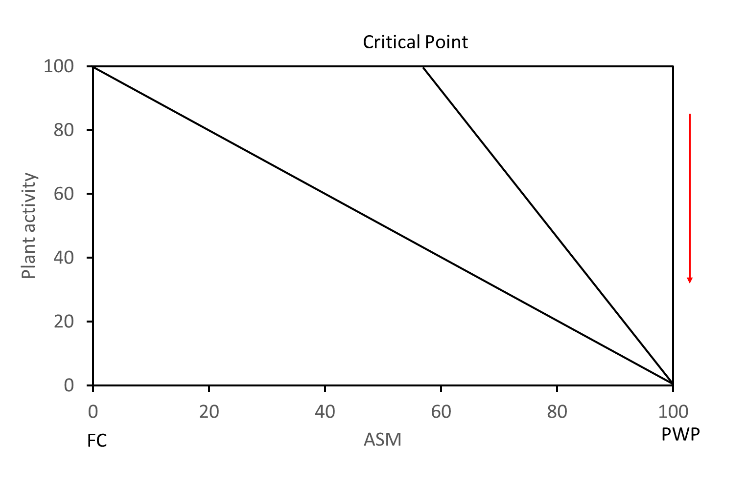

Slide 9
Γενικά έχει αποδειχτεί πειραματικά ότι η απόληψη του νερού ακολουθεί μια ορισμένη μορφή. Ο ρυθμός διαπνοής παραμένει σταθερός σε ένα μεγάλο εύρος υγρασίας του εδάφους. Ετσι για ένα αργιλώδες έδαφος το εύρος της θ είναι μεταξύ 0.45 – 0.25. H απότομη μείωση δεξιά οφείλεται κυρίως στην μείωση του ρυθμού λόγω στράγγισης ενώ η απότομη μείωση αριστερά αποδίδεται στην μείωση της διαπνοής λόγω κλεισίματος των στοματίων των φύλλων. Η ταχύτητα διαπνοής μειώνεται σημαντικά εξαρτώμενη από την σχέση Κ(Η) του εδάφους. Το εύρος πίεσης Η κυμαίνεται από 1-10 Atm.
Ο ρυθμός απωλειών του νερού από ένα εδαφικό προφίλ λόγω στράγγισης και διαπνοής σαν συνάρτηση της περιεκτικότητας σε νερό

